Slide 1




HOLD 情緒
第112202組
指導老師：唐日新 老師
組長：11136002周廷蓁
組員：11136003賴姿吟
11136026陳姿妤
11136027許佳宜
1

Slide 2


目錄
02
情緒壓力來源
04
STP
06
系統架構
08
未來展望
01
背景與動機
03
系統目的
05
SWOT分析
07
系統展示
09
參考文獻
2

Slide 3



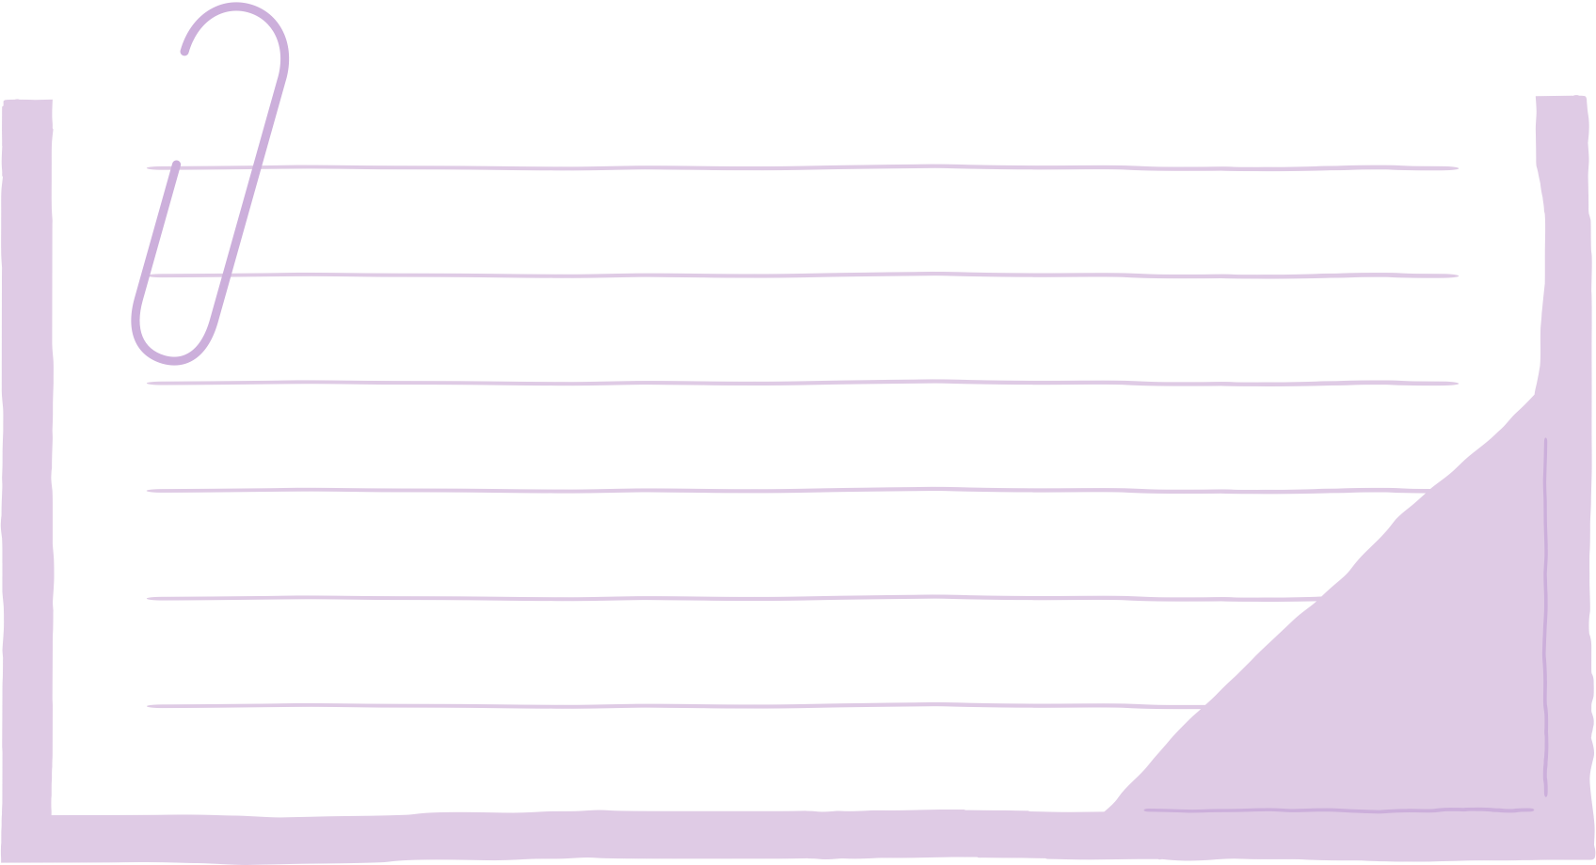
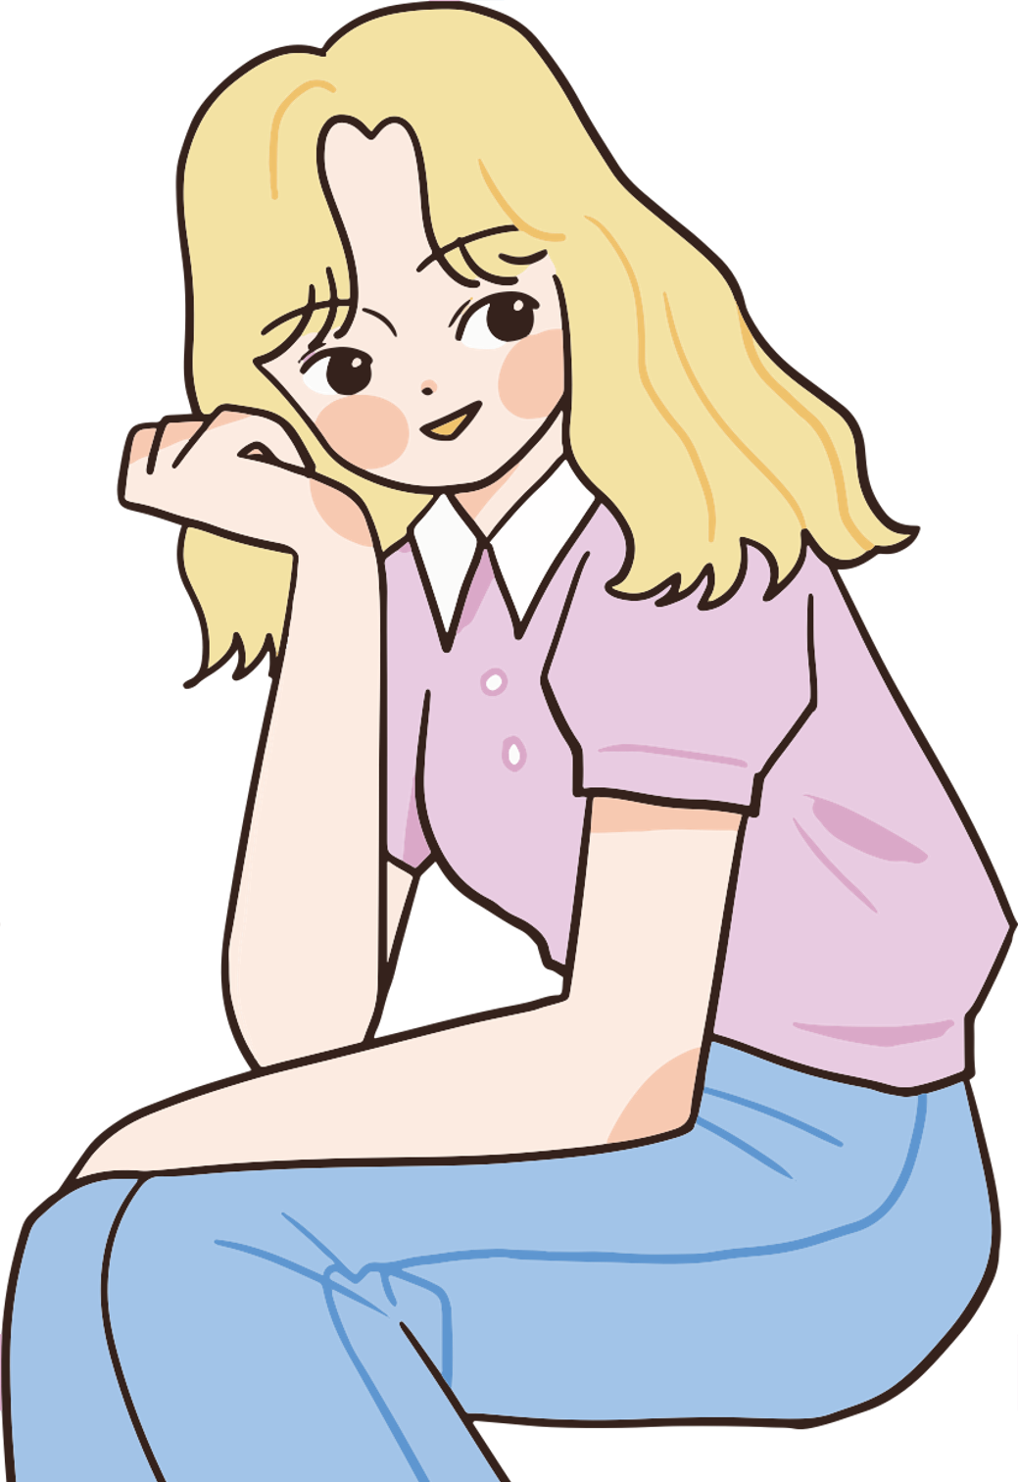

01 背景與動機
3

Slide 4
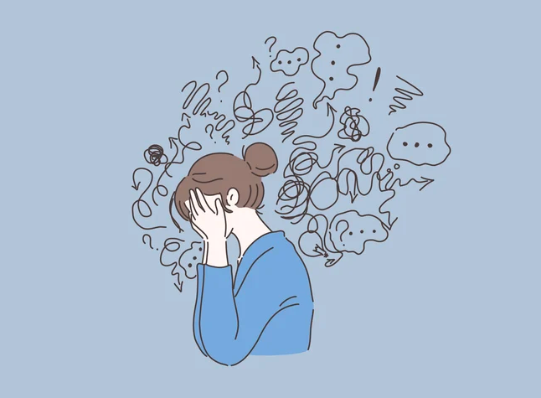





背景與動機
4

Slide 5
02 情緒壓力來源
5

Slide 6

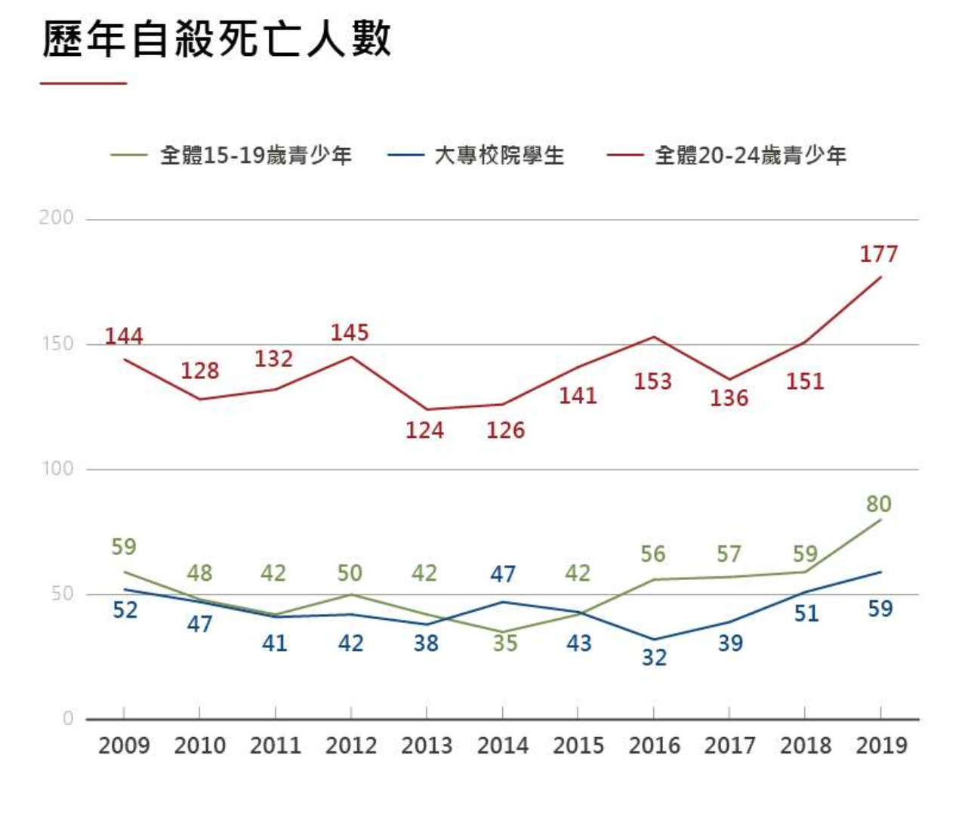


6
資料來源：心理健康司 歷年全國自殺死亡資料統計暨自殺通報統計

Slide 7

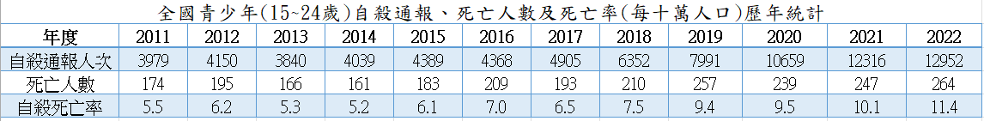
7
資料來源：衛福部

Slide 8
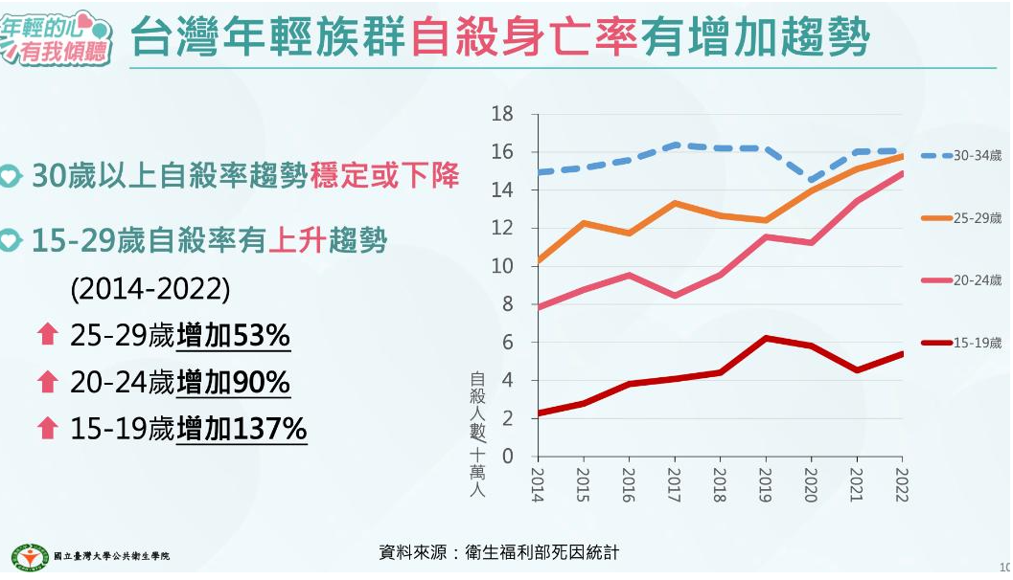
8
資料來源：衛生福利部死因統計

Slide 9

高達 87% 的大學生認為學業是他們主要的壓力來源
9
資料來源：美國心理協會（2020）

Slide 10
03 系統目的
10

Slide 11

測驗題目
1.睡眠困難，譬如難以入睡、易醒或早醒
2.感覺緊張不安
3.覺得容易苦惱或動怒
4.感覺憂鬱、心情低落
5.覺得比不上別人
6.我覺得很煩
7.我不能專心
8.我會莫名地想哭
9.我對任何事都提不起勁
10.我覺得記憶力變差了
11.有自殺的想法
11
資料來源：簡式心情溫度計、董事基金會

Slide 12
【得分說明】1至10題之總分：
☆得分0-13分：為一般正常範圍
☆得分13-25分：輕度情緒困擾
☆得分26-38分：中度情緒困擾
☆得分38分以上或第11題得1分以上：重度情緒困擾
12
資料來源：簡式心情溫度計

Slide 13

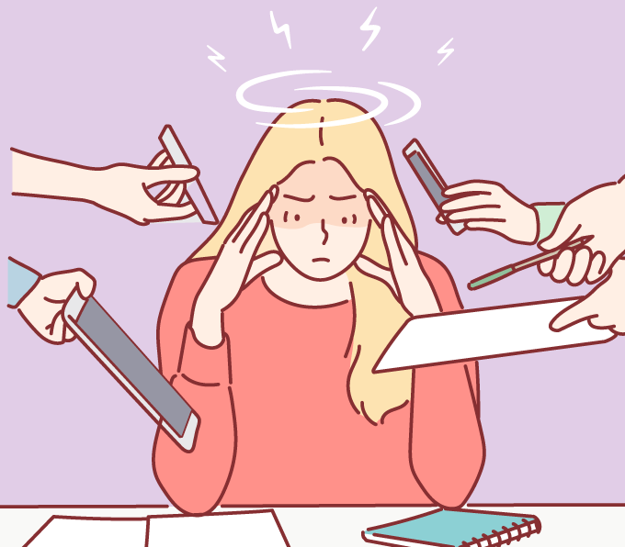
心情日記
系統目的
Happy
Relax
Emotion
13

Slide 14











紓壓小遊戲
balloon
puzzle
guess
14

Slide 15
04 STP
15

Slide 16



市場區隔(Segmentation)
目標市場(Targeting)
定位(Positioning)
國中生(13-15歲)
高中生(16-18歲)
大學生(19-22歲)
定期檢測和記錄心情讓使用者可以充分達到情緒調節和舒壓的習慣。
大學生為主
讓有情緒調節障礙的學生能夠有舒壓、緩解情緒的管道。
16

Slide 17
05 SWOT分析
17

Slide 18




SWOT分析
快速掌握使用者的壓力狀態
利用小遊戲吸引使用者
僅能提供使用者自我察覺及自我判斷
僅能在安卓系統下使用
為非營利的APP
(S)strength
(W)weakness
S
O
W
T
(O)opportunity
(T)threat
需緩解情緒的一般使用者也可以使用
現代人的壓力比以往相對來的高
市面上已有許多相關的舒壓APP
普遍沒有使用APP舒壓的習慣
18

Slide 19
06 系統架構
19

Slide 20











系統架構
使用者帳號
登入/註冊
基本資料
使用者管理
使用說明
修改帳號密碼
測驗
查詢日誌記錄
測驗結果
新增日誌
心情日誌管理
填寫日誌
戳氣球
修改日誌
小遊戲
拼圖
後台管理端
學生端
幾A幾B
查詢測驗記錄
深呼吸
APP查詢管理
重量訓練
遊戲遊玩記錄
運動
瑜珈
控制情緒
有氧運動
20
相關資訊
減壓飲食

Slide 21
07 系統展示
21

Slide 22
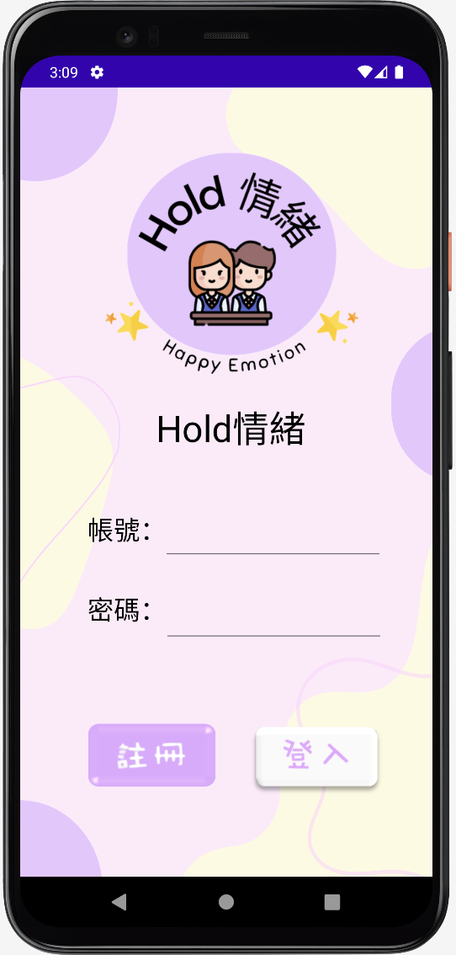
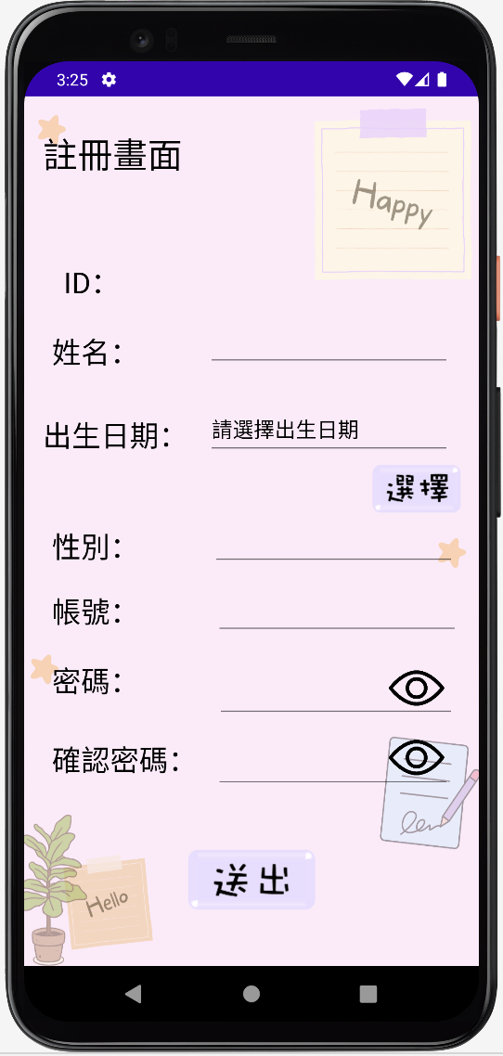
系統畫面
登入/註冊
22

Slide 23
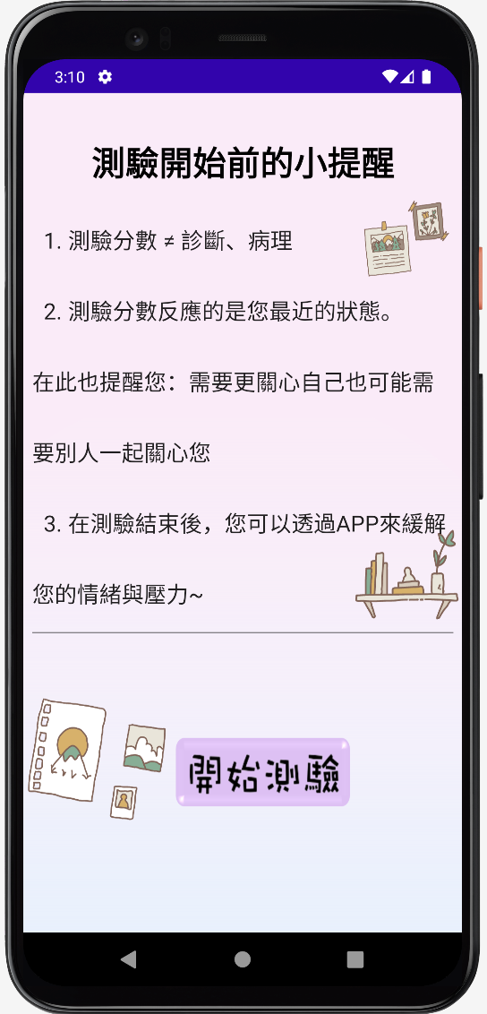
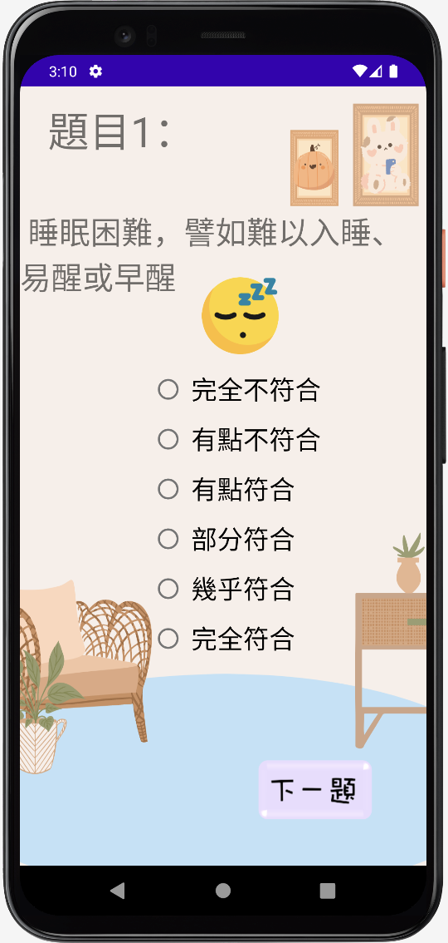
系統畫面
測驗
23

Slide 24
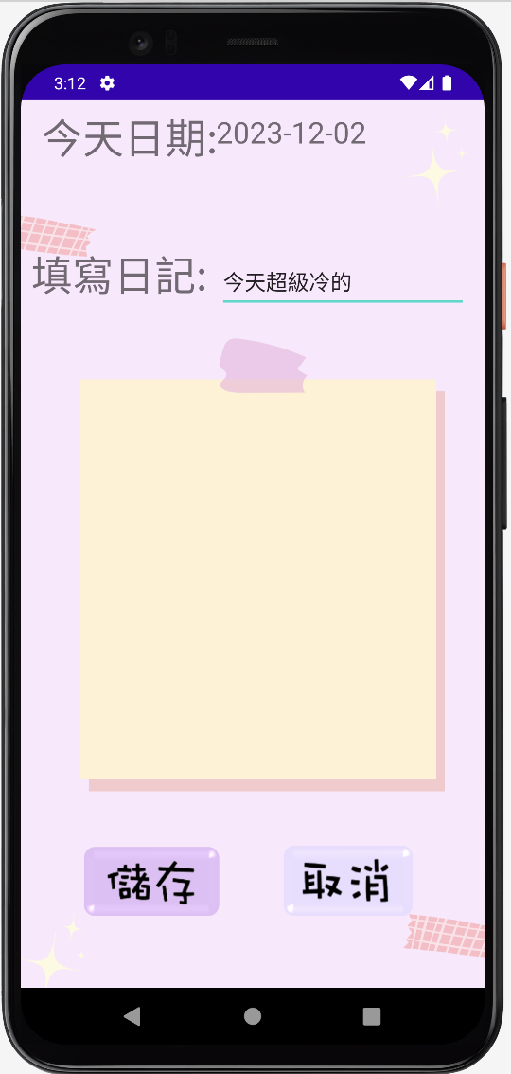
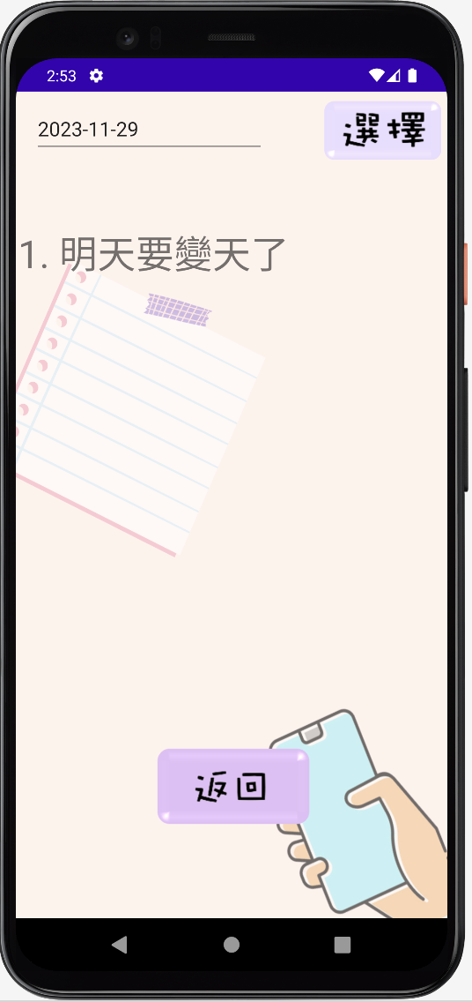
系統畫面
日記
24

Slide 25
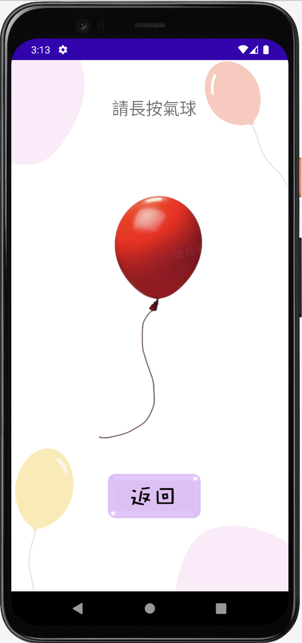
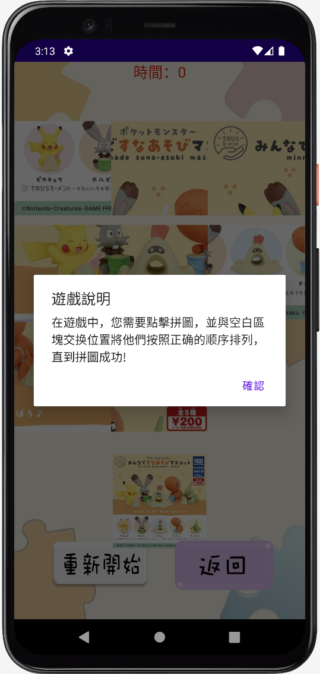
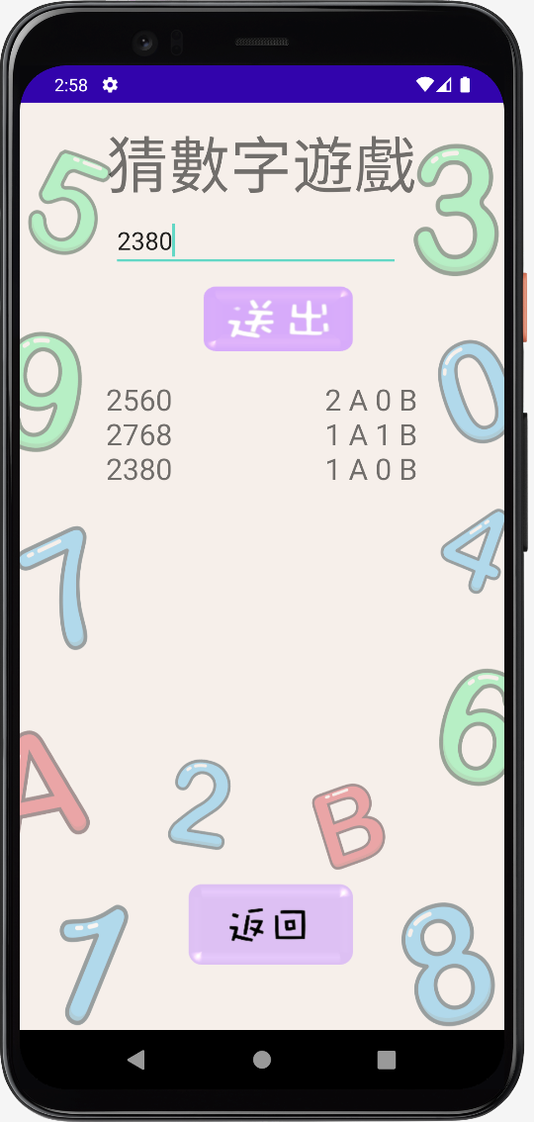
系統畫面
小遊戲
25

Slide 26
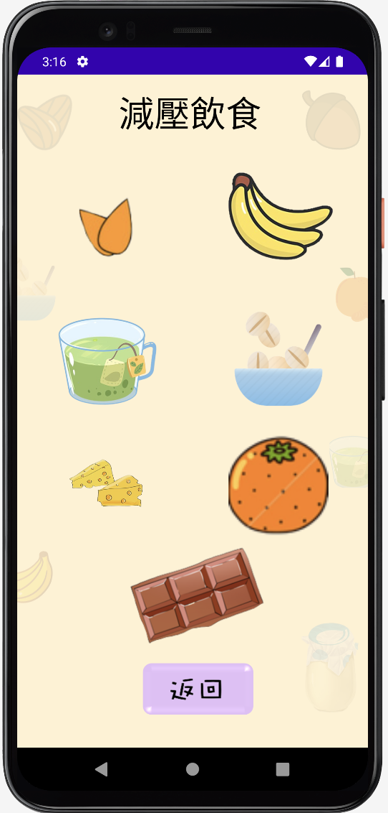
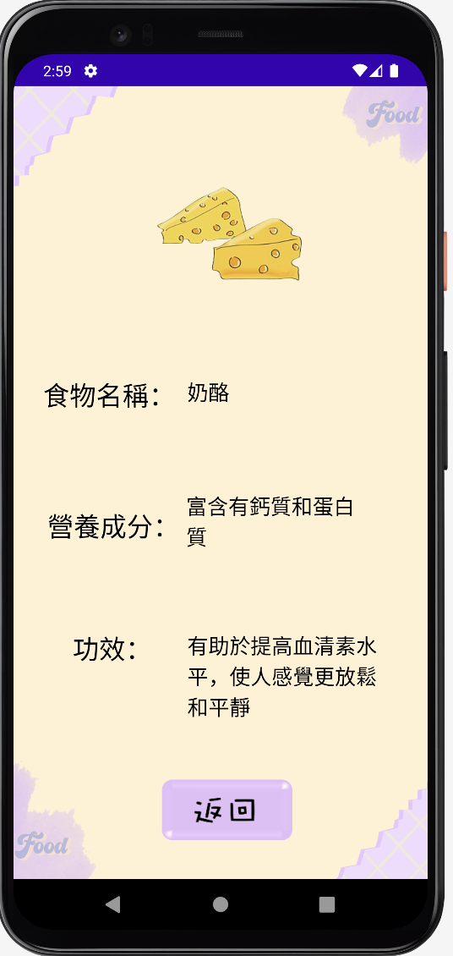
系統畫面
減壓飲食
26

Slide 27
08 未來展望
27

Slide 28










未來展望
1.
3.
不只在安卓上使用
讓系統更完善
2.
心理諮商師合作
28

Slide 29
09 參考文獻
29

Slide 30
美國心理學會：https://tw.news.yahoo.com/news%2F%E5%A4%A7%E5%AD%B8%E7%94%9F%E5%AD%B8%E6%A5%AD%E5%A3%93%E5%8A%9B%E6%83%A1%E5%8C%96%E5%BF%83%E7%90%86%E5%81%A5%E5%BA%B7-%E5%B0%88%E5%AE%B6-%E5%A5%B3%E5%AD%B8%E7%94%9F%E5%8F%8A%E5%A4%A7%E4%BA%8C%E5%AD%B8%E7%94%9F%E5%BD%B1%E9%9F%BF%E6%9B%B4%E5%9A%B4%E9%87%8D-100000760.html
衛生福利部：https://dep.mohw.gov.tw/DOMHAOH/cp-4904-8883-107.html
衛生福利部：https://tw.news.yahoo.com/%E8%87%AA%E6%AE%BA%E7%8E%87%E4%B8%8A%E5%8D%87-15%E5%88%B030%E6%AD%B2-%E5%B9%B4%E5%8F%AF%E5%85%8D%E8%B2%BB%E8%AB%AE%E5%95%863%E6%AC%A1-8-1%E4%B8%8A%E8%B7%AF-025649439.html
寰宇國際文化教育基金會：https://icef.org.tw/2021/10/27/%E5%B9%B4%E8%BC%95%E4%B8%96%E4%BB%A3%E7%9A%84%E6%86%82%E9%AC%B1%E9%A2%A8%E6%BD%AE-%E9%9D%92%E5%B0%91%E5%B9%B4%E8%87%AA%E6%AE%BA%E9%98%B2%E6%B2%BB/
社團法人台灣自殺防治協會：https://www.tsos.org.tw/web/page/bsrs
董事基金會：https://www.jtf.org.tw/psyche/melancholia/overblue.asp
30

Slide 31
Thank you for listening.
31

Slide 32
Q & A
32

